Slide 1

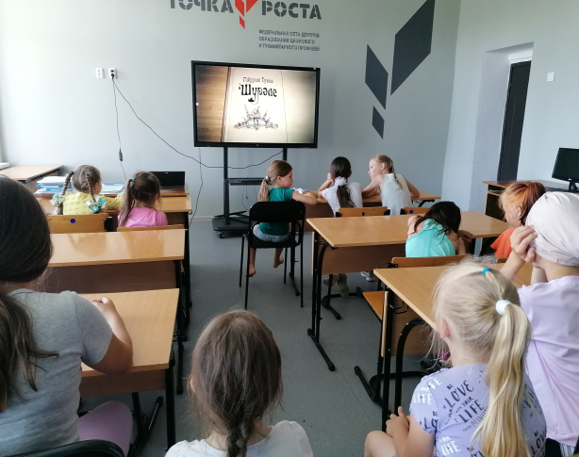
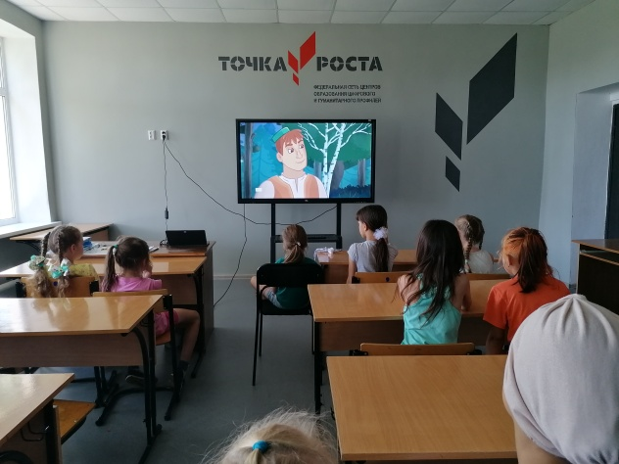
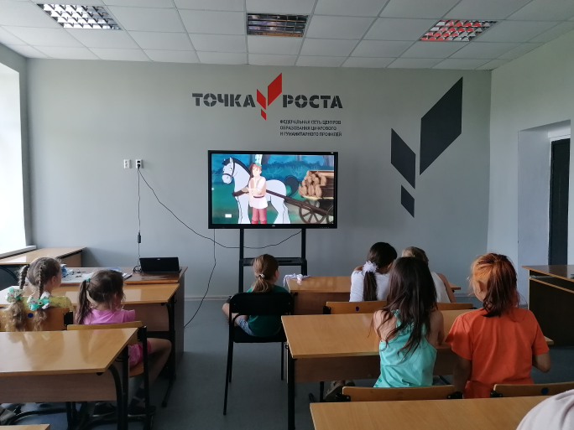
МБГБУ «Киекле урта гомуми белем мәктәбе»/МБОУ «Бурметьевская СОШ»
Татарча мультфильм
7.06.2021елны, туган телләр елына багышлап,укучылар татарча мультфильмнар карадылар.
/07.06.2021 г. в честь года родых языков, обучающиеся посмотрели на татарском языке мультфильмы
.

